Slide 1
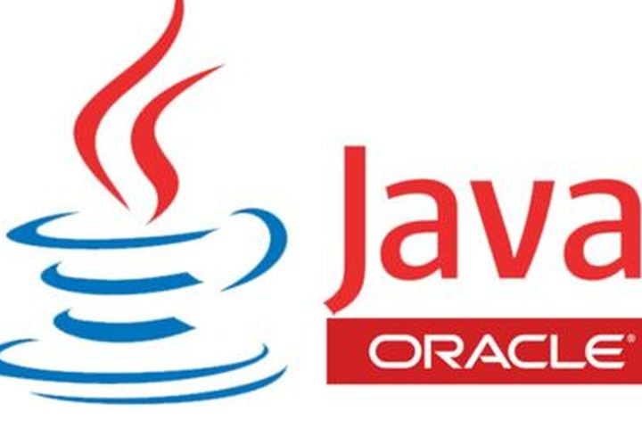
JAVA
Formation EPITA
PHILIPPOT SEBASTIEN

Slide 2
JAVA Edition Entreprise

Slide 3
Java Edition Entreprise
Architecture distribuée
Messagerie Asynchrone
Web Service
Application Web
Envoie de Mails
Gestion de la sécurité
L’accès aux bases de données
…
Présentation JAVA

Slide 4
Java Edition Entreprise
Application
Serveur d’application
JRE
Système d’exploitation
Présentation JAVA

Slide 5
Serveur d’application

Slide 6
Java Edition Entreprise
Serveur d’application
Gestion des requêtes HTTP (Servlets)
Broker JMS
BDD
Accès à la bdd
Serveur web (tomcat etc…)
Présentation JAVA

Slide 7
Java Edition Entreprise
Basé sur un serveur d’application
Il existe plus de 20 serveurs
Gestion des requêtes HTTP (Servlets)
Broker JMS
https://www.oracle.com/java/technologies/compatibility-jsp.html
Accès à la bdd
Serveur web (tomcat etc…)
Présentation JAVA

Slide 8
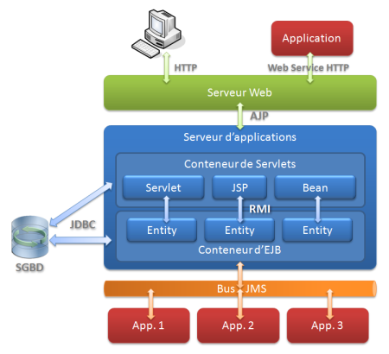
Java Edition Entreprise
Application Web
Serveur d’application
Messagerie asynchrone
Présentation JAVA

Slide 9
Protocole HTTP

Slide 10
Nom de domaine
Sous domaine
http://www.example.com
Protocole de communication
Nom de domaine
Sous domaine
http://www.example.com/webpages/page.html
Protocole de communication
Nom de domaine
dossier
page
Présentation JAVA

Slide 11
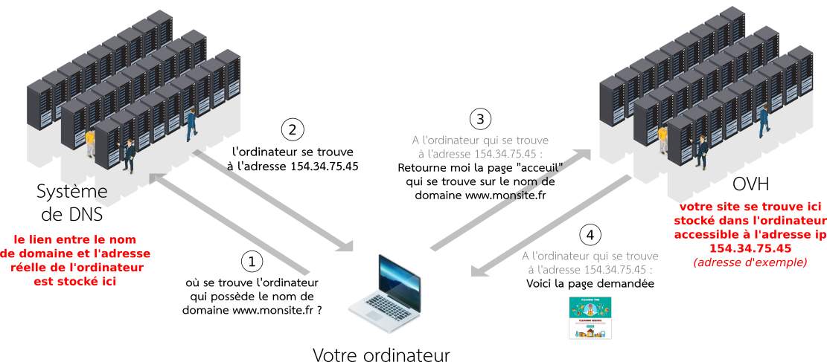
Hébergement
Présentation JAVA

Slide 12
Protocole HTTP
Il existe plusieurs méthodes qui permettent de faire différentes actions
Ces méthodes sont équivalentes au CRUD (Create, Retreive, Update, Delete)
Méthode HTTP | Action
GET | Récupérer des données
POST | Envoyer des données, issues d’un formulaire par exemple
PUT | Modifier des données
DELETE | Permet de supprimer des données
https://developer.mozilla.org/fr/docs/Web/HTTP/M%C3%A9thode
Présentation JAVA

Slide 13
Les servlets

Slide 14
Les Servlets
Servlets
Une servlet c’est quoi?
Capacité à traiter des requêtes HTTP
Java fourni la classe HTTPServlet
Une servlet fournie les méthodes Get, Post, Put,Head du protocole HTTP
Architecture en couche

Slide 15
Les Servlets
Servlets
Le cycle de vie d’une Servlet
Une servlet est gérée par le serveur d’application
Lorsque le serveur d’application reçoit une requête il va regarder s’il existe une instance de la servlet ciblée.
Si l’instance n’existe pas, il va:
Charger la classe de la servlet
Créer une instance
Initialiser le servlet grâce à la méthode init
Il va ensuite fournir à la servlet l’objet Request et l’objet Response
Architecture en couche

Slide 16
Les Servlets
Servlets
Configuration du projet
<dependency>
<groupId>javax</groupId>
<artifactId>javaee-api</artifactId>
<version>8.0.1</version>
<scope>provided</scope>
</dependency>
Fournie par le serveur d’application
Le packaging Maven doit être de type WAR
Architecture en couche

Slide 17
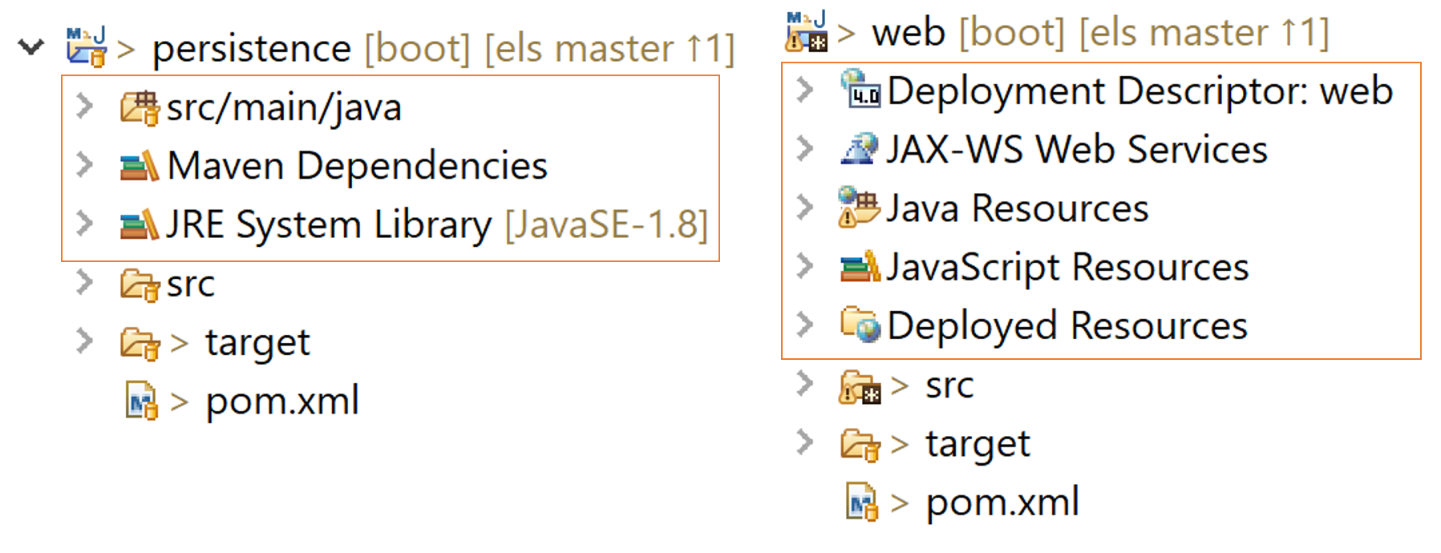
Les Servlets
Servlets
Configuration du projet
Packaging jar
Packaging war
Architecture en couche

Slide 18
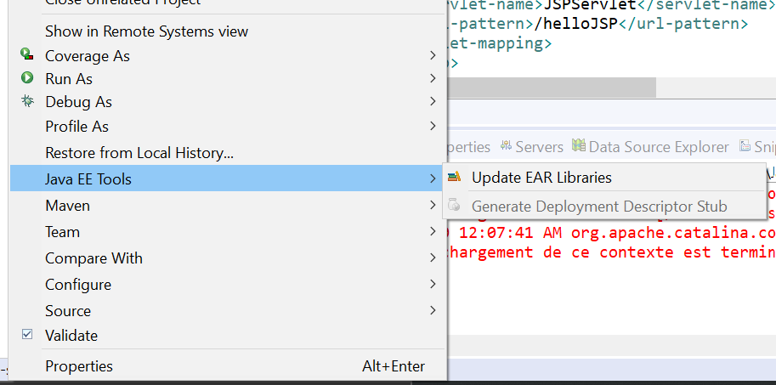
Les Servlets
Servlets
Configuration du projet – Création du fichier web.xml
Architecture en couche

Slide 19
Les Servlets
Servlets
Création d’une servlet
public class MainServlet extends HttpServlet{
protected void doGet (HttpServletRequest request, HttpServletResponse response)
throws ServletException, IOException{
}
//doPost, doHead, doPut etc…
}
Architecture en couche

Slide 20
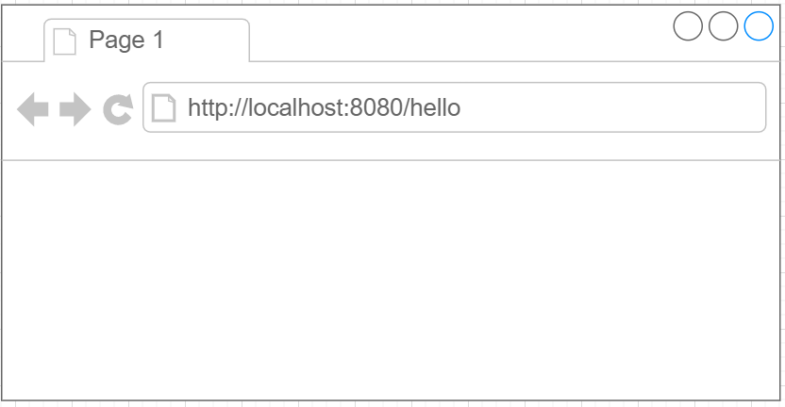
Les Servlets
Servlets
Configuration du mapping – fichier web.xml
<servlet>
<servlet-name>hello</servlet-name>
<servlet-class>com.example.epita.servlet.MainServlet</servlet-class>
</servlet>
<servlet-mapping>
<servlet-name>hello</servlet-name>
<url-pattern>/hello</url-pattern>
</servlet-mapping>
public class MainServlet extends HttpServlet{
}
Architecture en couche

Slide 21
Les Servlets
Servlets
Configuration du mapping – Afficher une simple page
protected void doGet (HttpServletRequest request, HttpServletResponse response)
throws ServletException, IOException {
response.setContentType( "text/html" );
PrintWriter out = response.getWriter();
out.println( "<HTML>" );
out.println( "<HEAD>");
out.println( "<TITLE >Hello</TITLE>" );
out.println( "</HEAD>" );
out.println( "<BODY>" );
out.println( "<H1>Hello </H1>" +service.getLastName());
out.println( "</BODY>" );
out.println( "</HTML>" );
out.close();
}
Architecture en couche

Slide 22
Mise en pratique

Slide 23
Les Servlets
Servlets
Configuration du mapping – Afficher une simple page JSP
protected void doGet (HttpServletRequest request, HttpServletResponse response)
throws ServletException, IOException {
System.out.println("Hello world!!");
this.getServletContext().getRequestDispatcher("/WEB-INF/pages/hello.jsp").forward(request, response);
}
Architecture en couche

Slide 24
Les Servlets
Servlets
Configuration du mapping – Afficher une simple page JSP
<%@ page language="java" contentType="text/html; charset=ISO-8859-1"
pageEncoding="ISO-8859-1"%>
<!DOCTYPE html>
<html>
<head>
<meta charset="ISO-8859-1">
<title>hello</title>
</head>
<body>
<h1>HELLO WORLD FROM JSP !! </h1>
</body>
</html>
Architecture en couche

Slide 25
Passage de paramètre

Slide 26
Les Servlets
Servlets
Configuration du mapping – Passage de paramètre Servlet vers JSP
protected void doGet (HttpServletRequest request, HttpServletResponse response)
throws ServletException, IOException {
request.setAttribute("name", "TOM");
this.getServletContext().getRequestDispatcher("/WEB-INF/pages/hello.jsp").forward(request, response);
}
Architecture en couche

Slide 27
Les Servlets
Servlets
Configuration du mapping – Passage de paramètre Servlet vers JSP
<%@ page language="java" contentType="text/html; charset=ISO-8859-1"
pageEncoding="ISO-8859-1"%>
<!DOCTYPE html>
<html>
<head>
<meta charset="ISO-8859-1">
<title>hello</title>
</head>
<body>
<h1>HELLO WORLD FROM JSP !! <%
String attribut = (String) request.getAttribute("name");
out.println( attribut );
%></h1>
</body>
</html>
Architecture en couche

Slide 28
Les Servlets
Servlets
Configuration du mapping – Passage de paramètre Servlet vers JSP
protected void doGet
(HttpServletRequest request, HttpServletResponse response)
throws ServletException, IOException {
request.setAttribute("name", "TOM");
this.getServletContext()
.getRequestDispatcher("/WEB-INF/pages/hello.jsp")
.forward(request, response);
}
<%@ page language="java" contentType="text/html; charset=ISO-8859-1"
pageEncoding="ISO-8859-1"%>
<!DOCTYPE html>
<html>
<head>
<meta charset="ISO-8859-1">
<title>hello</title>
</head>
<body>
<h1>HELLO WORLD FROM JSP !! <%
String attribut = (String) request.getAttribute("name");
out.println( attribut );
%></h1>
</body>
</html>
Architecture en couche

Slide 29
JSTL

Slide 30
JSTL
Java server page Standard Tag Library
Importer un tag
Fonctionnalité de base
Fonctionnalité liée à l’internationalisation
Fonctionnalité XML
<%@ taglib uri="http://java.sun.com/jsp/jstl/core" prefix="c" %>
<%@ taglib uri="http://java.sun.com/jsp/jstl/fmt" prefix="fmt" %>
<%@ taglib uri="http://java.sun.com/jsp/jstl/xml" prefix="x" %>
Architecture en couche

Slide 31
JSTL
Java server page Standard Tag Library
Afficher une valeur
<%@ taglib uri="http://java.sun.com/jstl/core" prefix=“c" %>
<html>
<head>
<title>Bonjour !</title>
</head>
<body>
<c:out value="Bonjour" /><br/>
</body>
</html>
Architecture en couche

Slide 32
JSTL
Java server page Standard Tag Library
Conditions
<%@ taglib uri="http://java.sun.com/jstl/core" prefix="c" %>
<html>
<head>
<title>Bonjour !</title>
</head>
<body>
</body>
</html>
<c:if test="${empty variable}"> </c:if>
Architecture en couche

Slide 33
JSTL
Java server page Standard Tag Library
Itérations
<%@ taglib uri="http://java.sun.com/jstl/core" prefix="c" %>
<html>
<head>
<title>Bonjour !</title>
</head>
<body>
</body>
</html>
<c:forEach items="${param}" var="thisParam" varStatus="variableStatus">
</c:forEach>
Architecture en couche

Slide 34
JSTL
Java server page Standard Tag Library
Itérations
<c:forEach var="i" begin="0" end="10" step=« 1">
<p>Un message n°<c:out value="${ i }" /> !</p>
</c:forEach>
Architecture en couche

Slide 35
Couche service

Slide 36
Couche service
Les EJB
Cette architecture propose un cadre pour créer des composants distribués (c’est-à-dire déployés sur des serveurs distants) écrit en langage de programmation Java hébergés au sein d'un serveur applicatif permettant de représenter des données (EJB dit entité), de proposer des services avec ou sans conservation d'état entre les appels (EJB dit session), ou encore d'accomplir des tâches de manière asynchrone (EJB dit message). Tous les EJB peuvent évoluer dans un contexte transactionnel.
https://fr.wikipedia.org/wiki/Enterprise_JavaBeans
Architecture en couche

Slide 37
Couche service
Les EJB
Différents types d’EJB
EJB Sessions : utilisés principalement pour rendre des services métiers.
- EJB Message : Utilisés pour de la communication asynchrone. Cela permet de faire un consommateur de message.
- EJB Entité – Permet de définir un objet ayant vocation à être persisté. Ils ne sont plus utilisés depuis la version 3. C’est aujourd’hui réalisé par la norme JPA
Architecture en couche

Slide 38
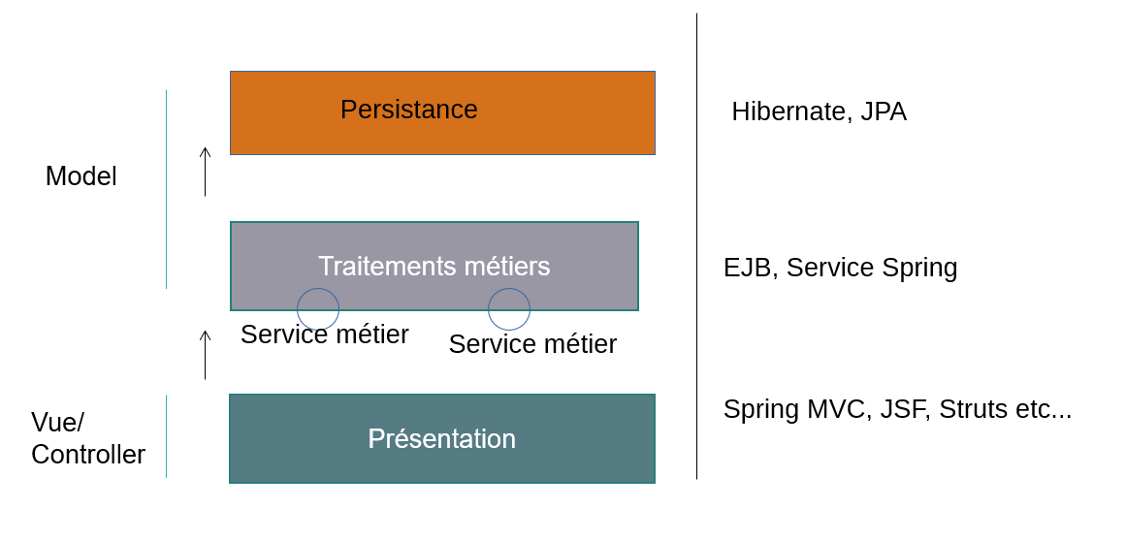
Couche service
Les EJB
package fr.epita.service;
public interface HelloService {
String getMessage();
}
Architecture en couche

Slide 39
Couche service
Les EJB
package fr.epita.service;
import javax.ejb.Stateless;
@Stateless
public class HelloServiceImpl implements HelloService{
public String getMessage() {
return "Hello";
}
}
Architecture en couche

Slide 40
Couche service
Les EJB
public class HelloServlet extends HttpServlet{
@EJB
private HelloService service;
protected void doGet(HttpServletRequest req, HttpServletResponse resp)
throws ServletException, IOException
{
System.out.println(service.getMessage());
}
}
Architecture en couche

Slide 41
Couche service
public class HelloServlet extends HttpServlet{
@EJB
private HelloService service;
protected void doGet(HttpServletRequest req, HttpServletResponse resp)
throws ServletException, IOException
{
System.out.println(service.getMessage());
}
}
Couche service
package fr.epita.service;
public interface HelloService {
String getMessage();
}
Point d’entré
package fr.epsi.service;
import javax.ejb.Stateless;
@Stateless
public class HelloServiceImpl implements HelloService{
public String getMessage() {
return "Hello";
}
}
Couche présentation
Architecture en couche

Slide 42
Couche persistence

Slide 43
La couche persistance
ORM – Object Relationnal Mapping
Les classes annotées @Entity sont gérées par un gestionnaire d’entité,
L’unité de persistance.
Pour Hibernate c’est gérer par une Session
- Le gestionnaire se configure dans le fichier persistance.xml.
Architecture en couche

Slide 44

La couche persistance
ORM – Object Relationnal Mapping
Deux étapes sont nécessaires
Préparer les entités
Ajout de @Entity
Annotations sur les attributs
Ajouter les entités dans l’unité de persistance.
@Entity
Architecture en couche

Slide 45
La couche persistance
Ou enregistrer les entités ?
Datasource
Persistence.xml
POOL
Connexion
<jta-data-source>
java:/jdbc/Datasource
</jta-data-source>
SGBD
Driver
JDBC
Architecture en couche

Slide 46
La couche persistance
Exemple avec le serveur WildFly
Commande Jboss-cli
Datasource
POOL
Connexion
data-source add
--name=Datasource
--jndi-name=java:/jdbc/Datasource
--driver-name=mysql-connector-java-8.0.15.jar
--connection-url=jdbc:mysql://127.0.0.1:3306/BDD?zeroDateTimeBehavior=
CONVERT_TO_NULL&serverTimezone=UTC
--user-name=USER
--password=PWD
BDD
Driver
Architecture en couche

Slide 47
La couche persistance
Exemple avec le serveur Tomcat
Context
Datasource
<Resource name="jdbc/myoracle" auth="Container"
type="javax.sql.DataSource
driverClassName="oracle.jdbc.OracleDriver
url="jdbc:oracle:thin:@127.0.0.1:1521:mysid"
username="scott" password="tiger"
maxTotal="20" maxIdle="10" maxWaitMillis="-1
/>
POOL
Connexion
BDD
Driver
Architecture en couche

Slide 48
La couche persistance
Exemple avec le serveur SpringBoot
application.properties
Datasource
POOL
Connexion
spring.datasource.url=jdbc:mysql://localhost/test
spring.datasource.username=dbuser
spring.datasource.password=dbpass
spring.datasource.driver-class-name=com.mysql.jdbc.Driver
BDD
Driver
Architecture en couche

Slide 49
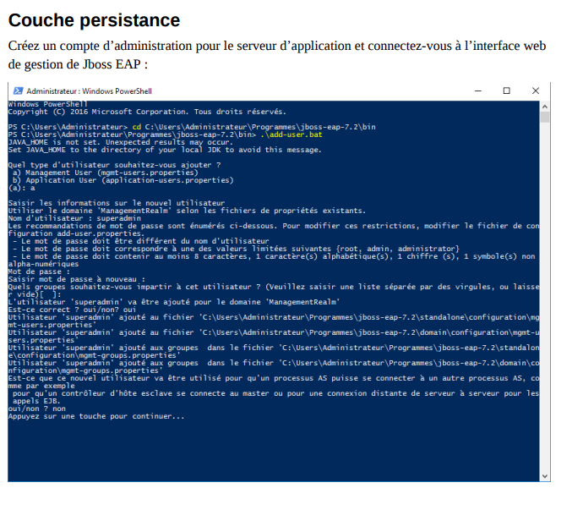
Couche persistance
Créer un utilisateur pour l’administration
add-user.bat
Choix a
Architecture en couche

Slide 50
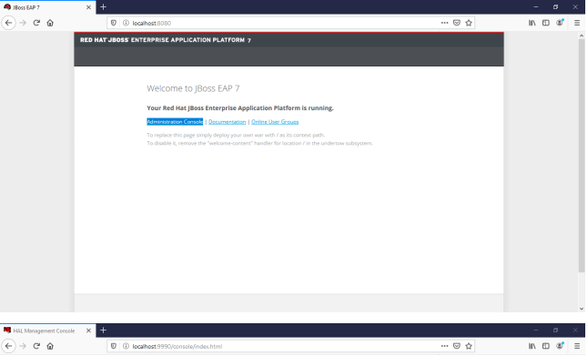
Couche persistance
Choisir administration console
Architecture en couche

Slide 51
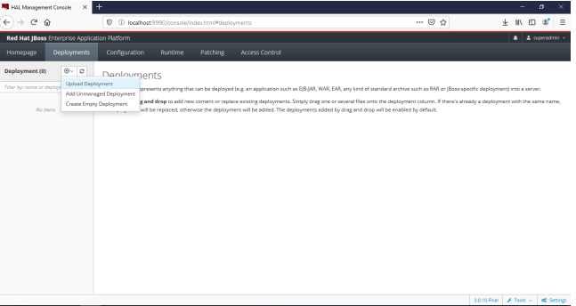
Couche persistance
Téléchargez le driver JDBC PostgreSQL depuis https://jdbc.postgresql.org/download.html
Déployer postgreSQL.jar
Architecture en couche

Slide 52
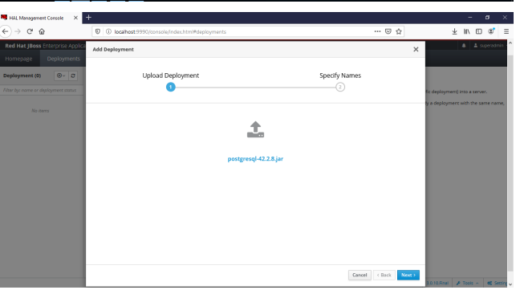
Couche persistance
Architecture en couche

Slide 53
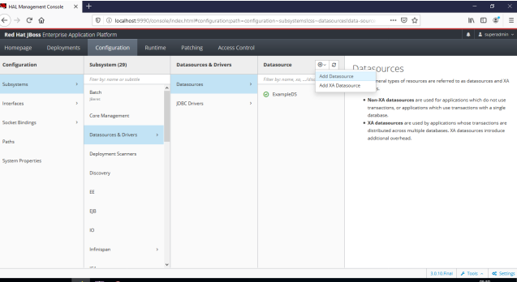
Couche persistance
Créer une dataSource
Architecture en couche

Slide 54
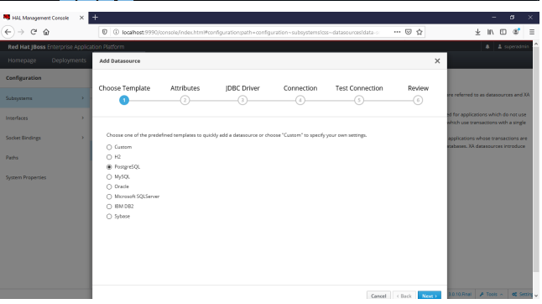
Couche persistance
Créer une dataSource
Utiliser le template PostgreSQL
Architecture en couche

Slide 55
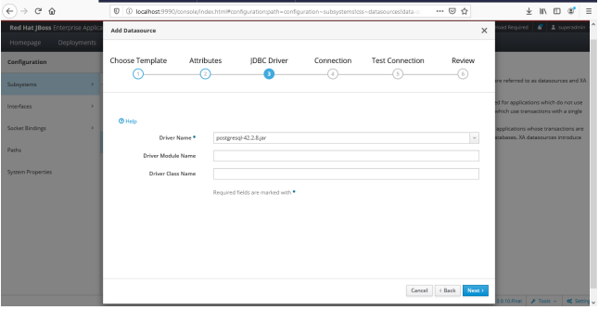
Couche persistance
Architecture en couche

Slide 56
Couche persistance
<?xml version="1.0" encoding="UTF-8"?>
<persistence version="2.0"
xmlns="http://java.sun.com/xml/ns/persistence"
xmlns:xsi="http://www.w3.org/2001/XMLSchema-instance"
xsi:schemaLocation="http://java.sun.com/xml/ns/persistence http://java.sun.com/xml/ns/persistence/persistence_2_0.xsd">
<persistence-unit name="PU" transaction-type="RESOURCE_LOCAL">
<jta-data-source>java:/DSProduit</jta-data-source>
<class>fr.epita.entite.Produit</class>
<properties>
<property name=« hibernate.hbm2ddl.auto" value= "update" />
</properties>
</persistence-unit>
</persistence>
Architecture en couche

Slide 57
MERCI
Impression
Sébastien
PHILIPPOT

